Slide 1
PHÒNG GIÁO DỤC VÀ ĐÀO TẠO QUẬN LONG BIÊN
CHÀO CÁC BẠN HỌC SINH LỚP 3
MĨ THUẬT

Slide 2
PHÒNG GIÁO DỤC & ĐÀO TẠO QUẬN LONG BIÊN
CHỦ ĐỀ 4
GÓC HỌC TẬP CỦA EM
BÀI 1: CHẬU HOA XINH XẮN (TIẾT 1)

Slide 3
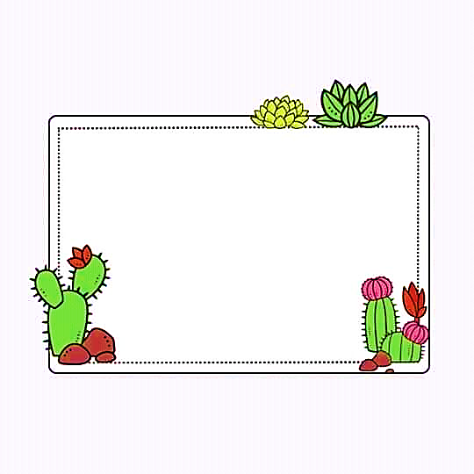
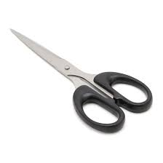
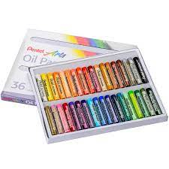
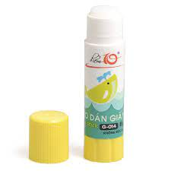
PHÒNG GIÁO DỤC & ĐÀO TẠO QUẬN LONG BIÊN
CHUẨN BỊ ĐỒ DÙNG
- Sách Mĩ thuật.
- Giấy vẽ, màu.
- Giấy màu, bìa màu.
- Bút chì, tẩy, kéo, keo dán,…

Slide 4
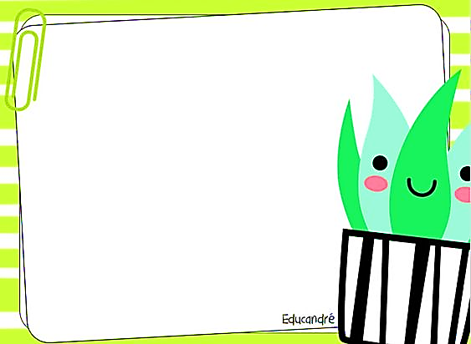
PHÒNG GIÁO DỤC & ĐÀO TẠO QUẬN LONG BIÊN
YÊU CẦU CẦN ĐẠT
- Nêu được cách tạo hình và trang trí sản phẩm Mĩ thuật bằng cách gấp, cắt, dán giấy, bìa màu.
- Tạo hình được chậu hoa bằng cách gấp, cắt, dán giấy, bìa màu.
- Chỉ ra được tỉ lệ, sự tương phản, hài hòa của nét, hình, màu trên sản phẩm Mĩ thuật.
- Chia sẻ được cách sử dụng sản phẩm trong học tập và trong cuộc sống.

Slide 5
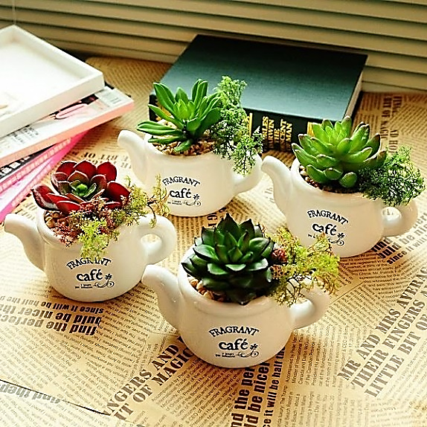
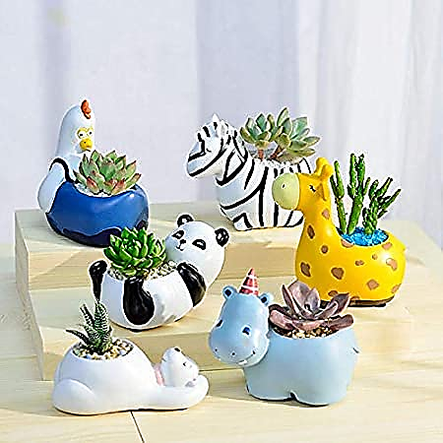
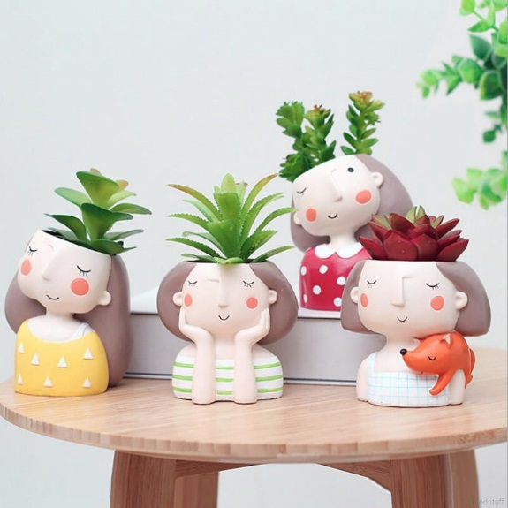
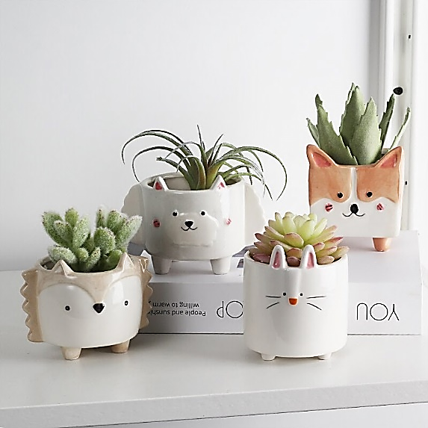
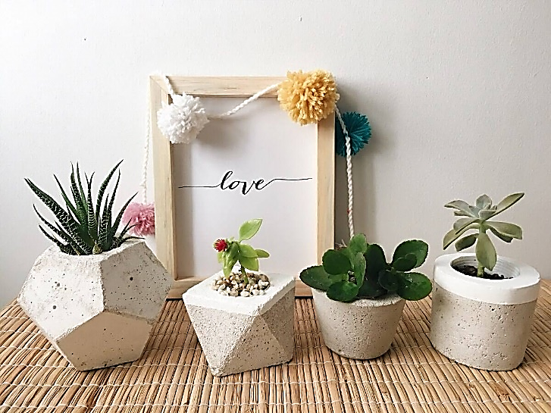
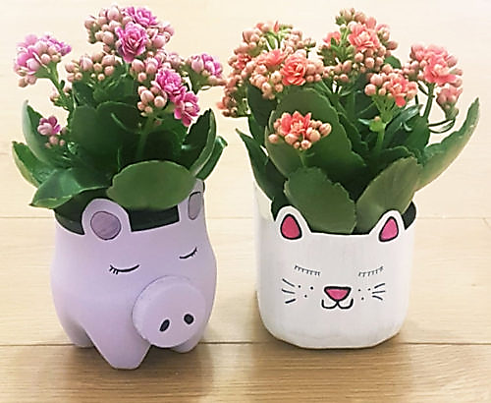
PHÒNG GIÁO DỤC & ĐÀO TẠO QUẬN LONG BIÊN
KHÁM PHÁ
* Em hãy quan sát và chia sẻ:
- Hình dáng, màu sắc, chất liệu, hình trang trí của các chậu hoa.
- Hình dáng và màu sắc của hoa, lá.
- Hoa, lá thường lớn hơn hay nhỏ hơn chậu hoa?

Slide 6
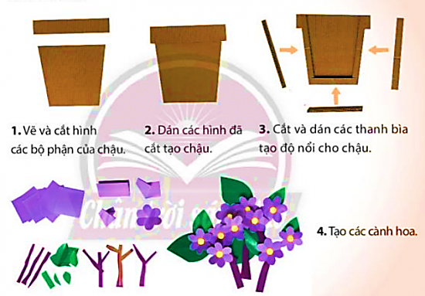
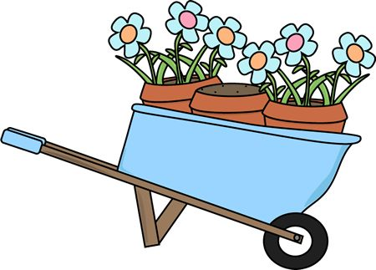
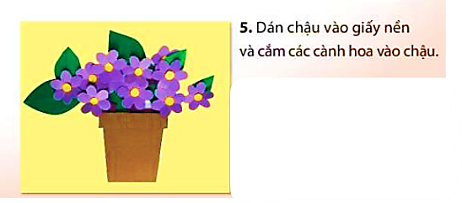
PHÒNG GIÁO DỤC & ĐÀO TẠO QUẬN LONG BIÊN
KIẾN TẠO KIẾN THỨC KĨ NĂNG
Cách tạo hình và trang trí chậu hoa từ giấy, bìa màu (Trang 39 SGK)
- Quan sát, nêu các bước tạo hình chậu hoa?

Slide 7
PHÒNG GIÁO DỤC & ĐÀO TẠO QUẬN LONG BIÊN
BẠN NHỚ NHÉ!
* Kết hợp hài hòa các hình mảng cân đối, tương phản về đường nét, màu sắc có thể tạo được chậu hoa xinh xắn.

Slide 8
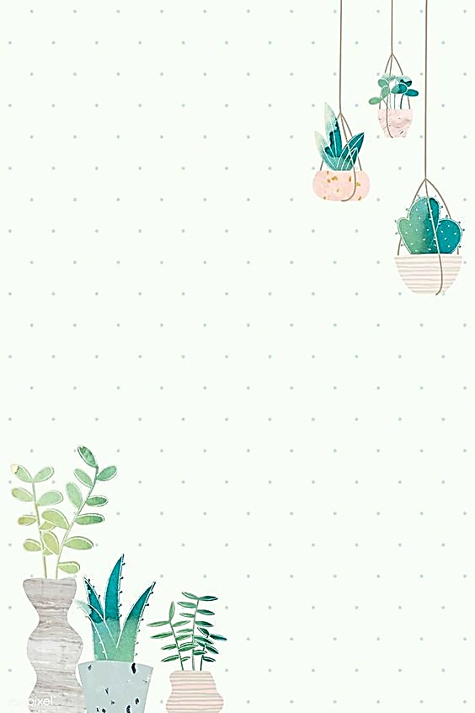
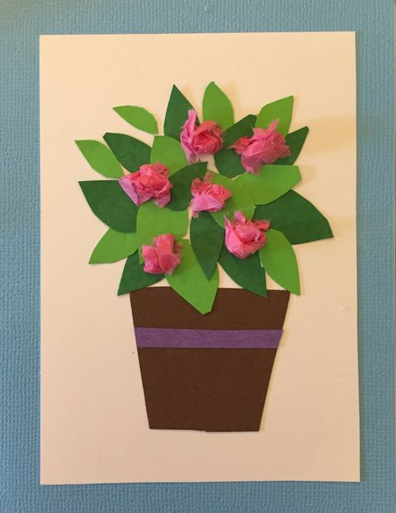
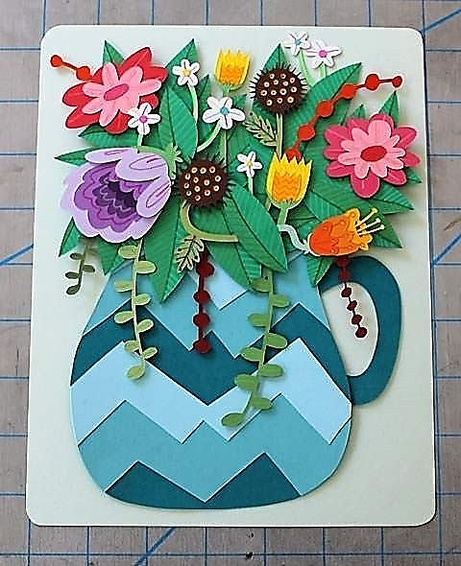
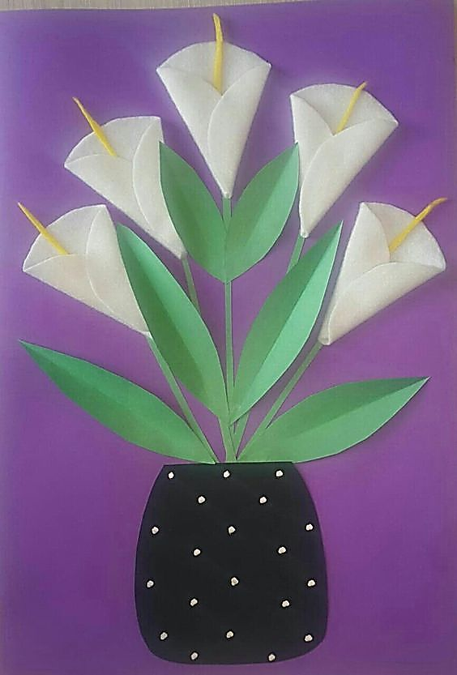
PHÒNG GIÁO DỤC & ĐÀO TẠO QUẬN LONG BIÊN
SẢN PHẨM THAM KHẢO

Slide 9
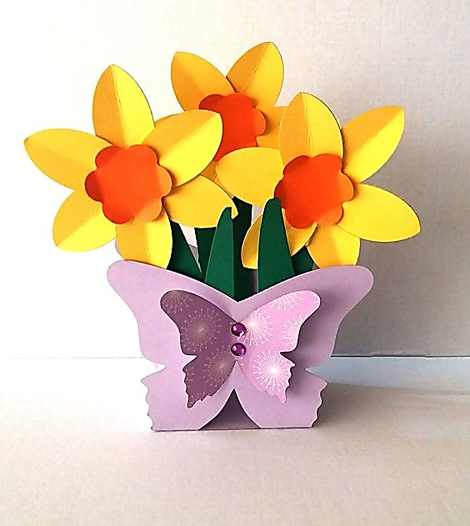
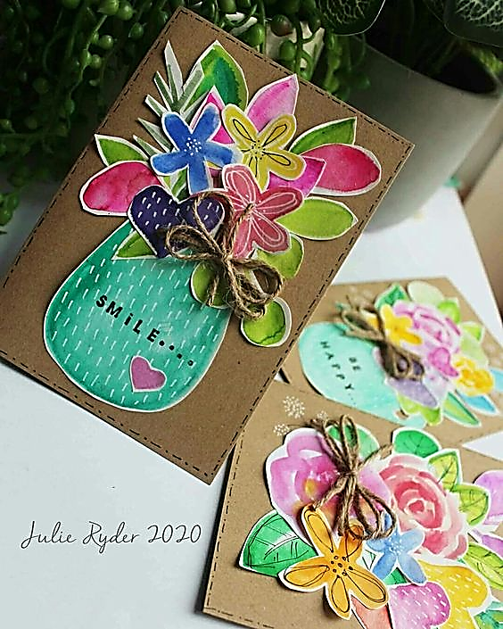
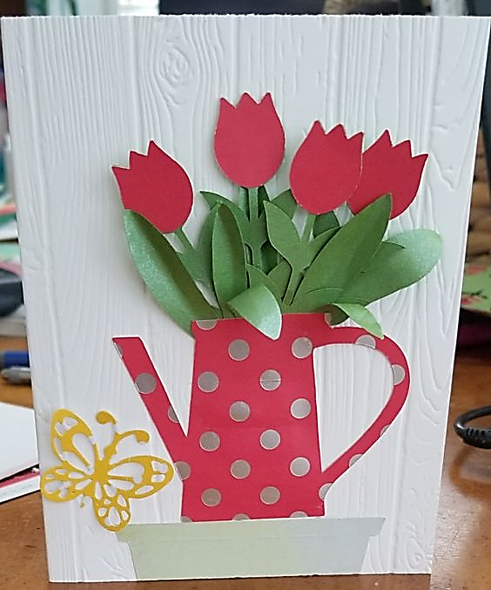
PHÒNG GIÁO DỤC & ĐÀO TẠO QUẬN LONG BIÊN
SẢN PHẨM THAM KHẢO

Slide 10
PHÒNG GIÁO DỤC & ĐÀO TẠO QUẬN LONG BIÊN
LUYỆN TẬP – SÁNG TẠO
Tạo hình chậu hoa theo ý thích.
- Quan sát hoặc nhớ lại hình các chậu hoa em muốn thể hiện.
- Lựa chọn màu giấy tạo chậu, hoa, lá theo ý thích.
* Lưu ý: Cành, hoa cần có tỉ lệ cân đối với chậu.

Slide 11
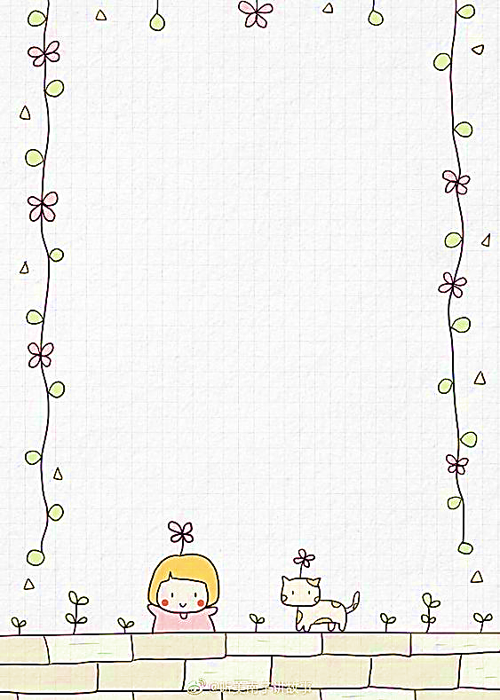
PHÒNG GIÁO DỤC & ĐÀO TẠO QUẬN LONG BIÊN
PHÂN TÍCH – ĐÁNH GIÁ
Trưng bày sản phẩm và chia sẻ
* Hãy chia sẻ cảm nhận của em về:
- Sản phẩm chậu cây của mình, của bạn.
- Hình dáng, màu sắc, đặc điểm chậu cây.
- Cách tạo hình và trang trí chậu cây.
- Em có ý tưởng gì điều chỉnh cho sản phẩm
hoàn thiện hơn?

Slide 12
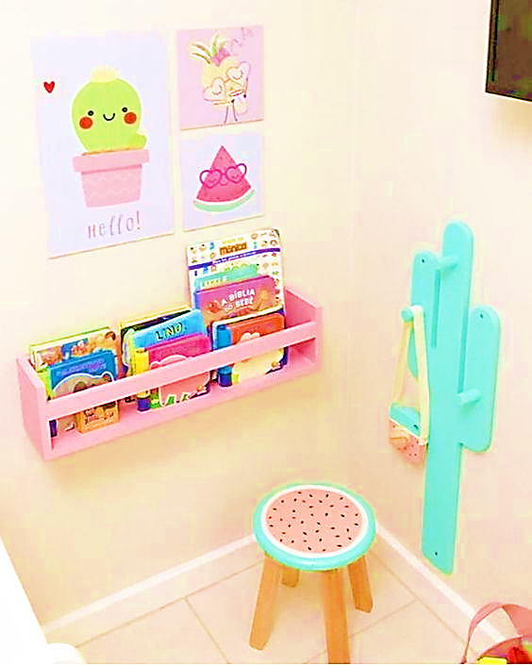
PHÒNG GIÁO DỤC & ĐÀO TẠO QUẬN LONG BIÊN
Vận dụng – phát triển
Đề xuất ý tưởng sử dụng sản phẩm Mĩ thuật trong học tập và cuộc sống.
- Trưng bày ở góc học tập tại nhà.
- Tặng cho người em yêu quý.
- Trang trí lớp học,…

